Slide 1
Рекуррентные нейронные сети
Корнет Мария Евгеньевна
старший преподаватель кафедры Инженерная кибернетика

Slide 2
План
Рекуррентные нейросети: RNN
Проблемы RNN
Применение RNN
LSTM
Особенности регуляризации в RNN

Slide 3
RNN
Рекуррентные нейронные сети (Recurrent Neural Networks, RNN) — это архитектура нейросетей, предназначенная для обработки последовательных данных.
В отличие от обычных сетей, где входы независимы, RNN сохраняют временной контекст, что делает их подходящими для задач:
обработки естественного языка (NLP),
временных рядов,
распознавания речи,
генерации текста и музыки.

Slide 4
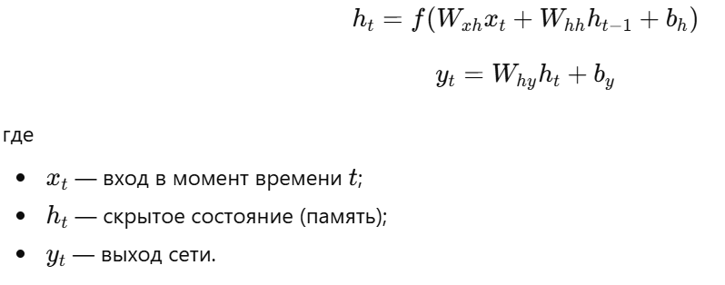
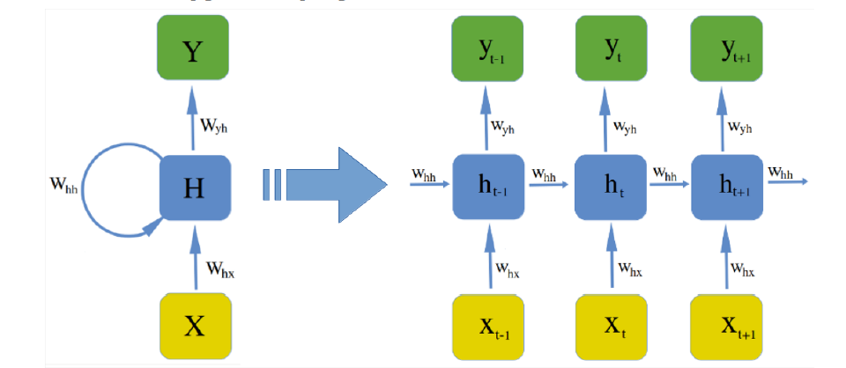
Идея RNN
RNN — это нейросеть с внутренним состоянием, которое передаётся во времени:
Сеть "запоминает" информацию о предыдущих шагах и использует её для предсказания текущего выхода.

Slide 5
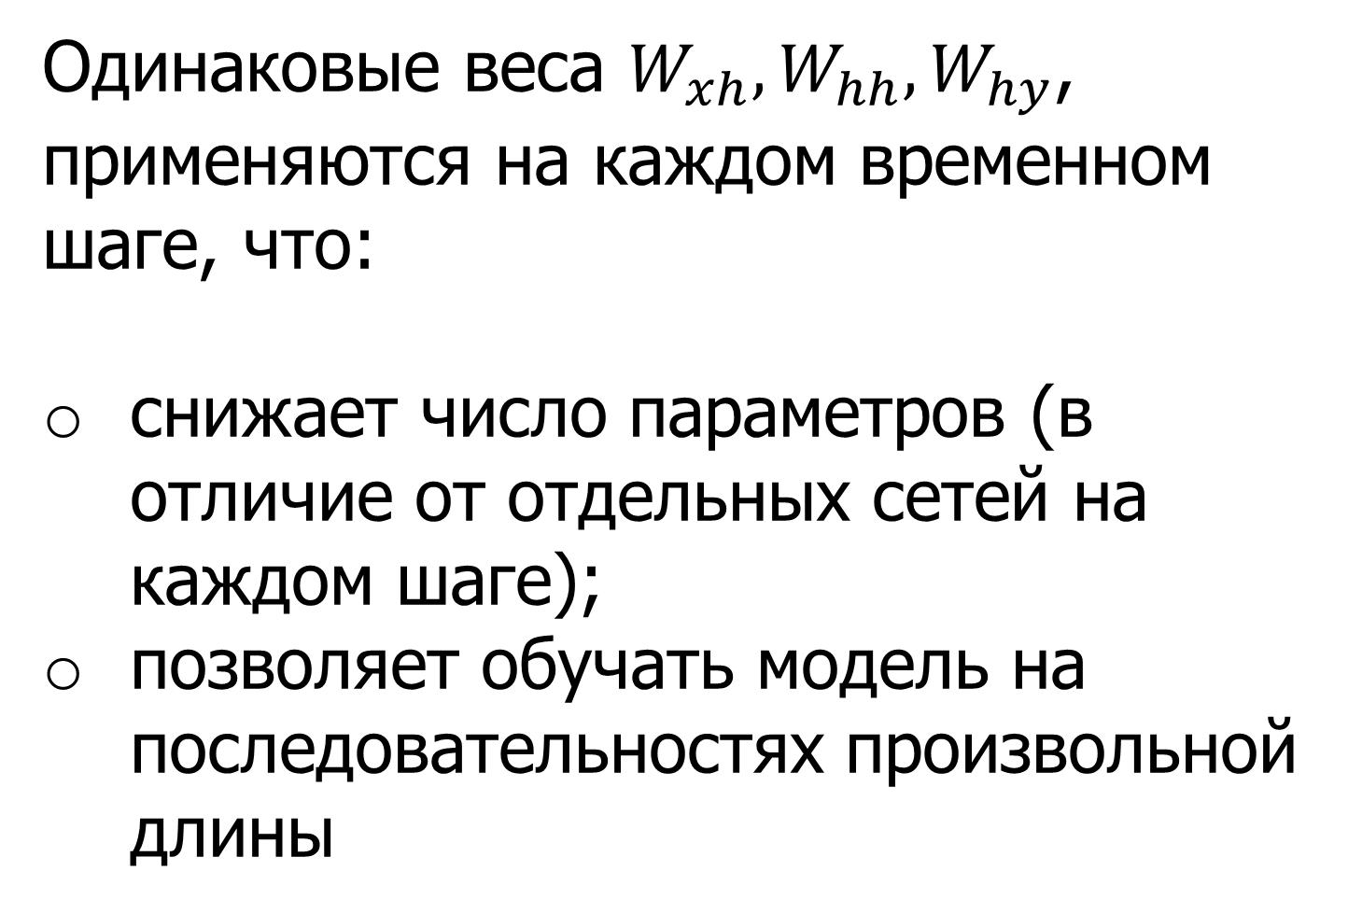
Parameter Sharing
Разделение весов (Parameter Sharing) — то принцип, при котором одна и та же модель (одни и те же веса и параметры) применяется к каждому элементу последовательности.
Одинаковые веса $W_{xh}, W_{hh}, W_{hy}$, применяются на каждом временном шаге, что:
снижает число параметров (в отличие от отдельных сетей на каждом шаге);
позволяет обучать модель на последовательностях произвольной длины

Slide 6
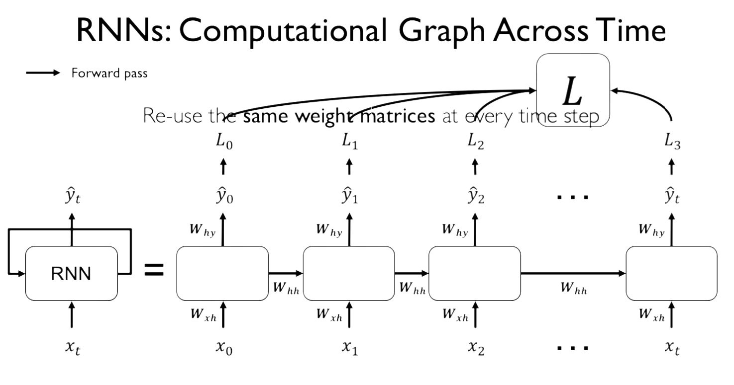
Развертка графа вычислений
Чтобы обучать RNN с помощью градиентного спуска, её представляют в виде развёрнутого во времени графа:
Unrolling (unfolding) — метод визуализации графа рекуррентных нейронных сетей

Slide 7
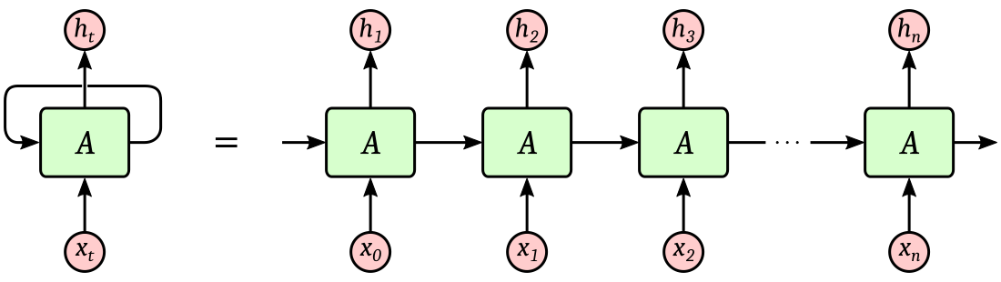
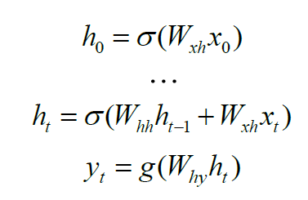
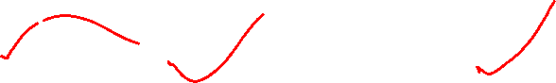
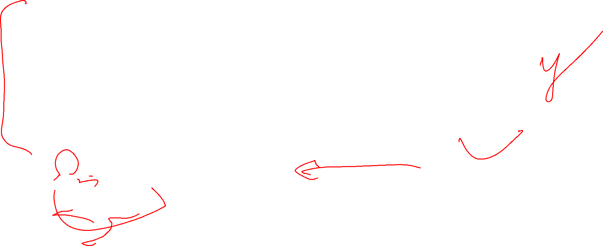
Unrolled RNN
Развернутая рекуррентная сеть:
https://colah.github.io/posts/2015-08-Understanding-LSTMs/

Slide 8
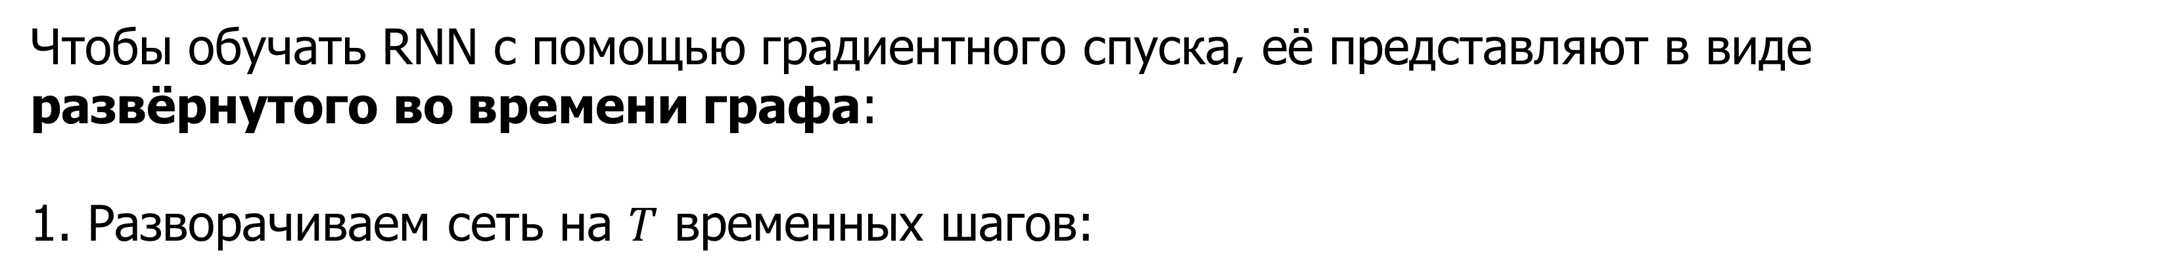
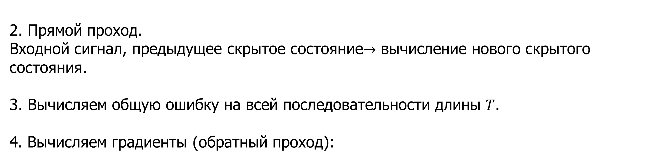
Backpropagation Through Time (BPTT)
Чтобы обучать RNN с помощью градиентного спуска, её представляют в виде развёрнутого во времени графа:
1. Разворачиваем сеть на $T$ временных шагов:
2. Прямой проход.
Входной сигнал, предыдущее скрытое состояние$→$ вычисление нового скрытого состояния.
3. Вычисляем общую ошибку на всей последовательности длины $T$.
4. Вычисляем градиенты (обратный проход):

Slide 9
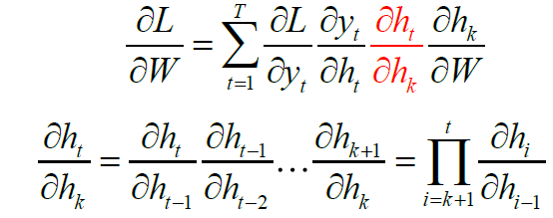
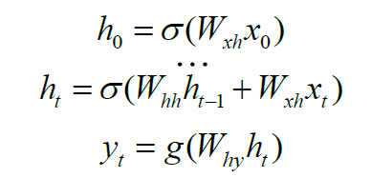
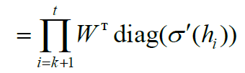
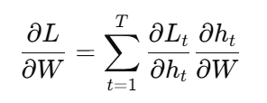
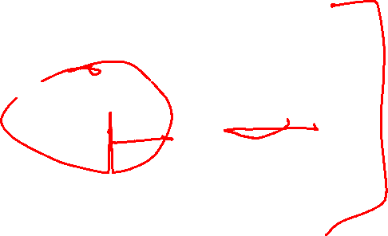
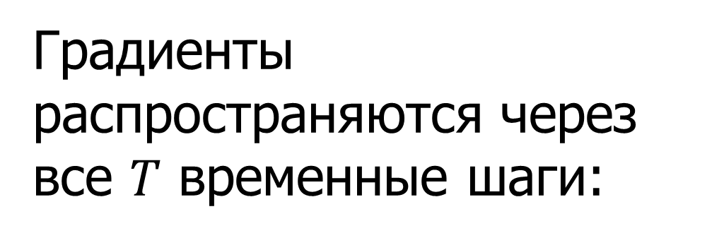
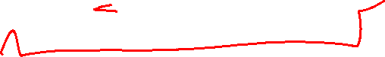
Backpropagation Through Time (BPTT)
Градиенты распространяются через все $T$ временные шаги:
- произведение Якобианов

Slide 10
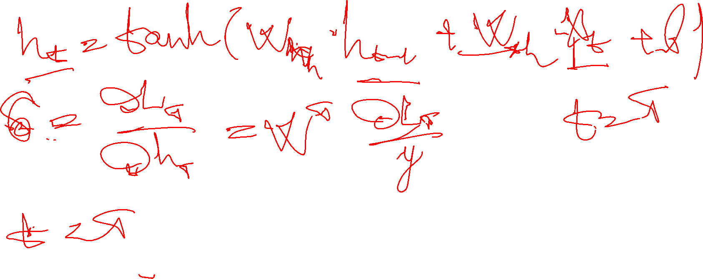
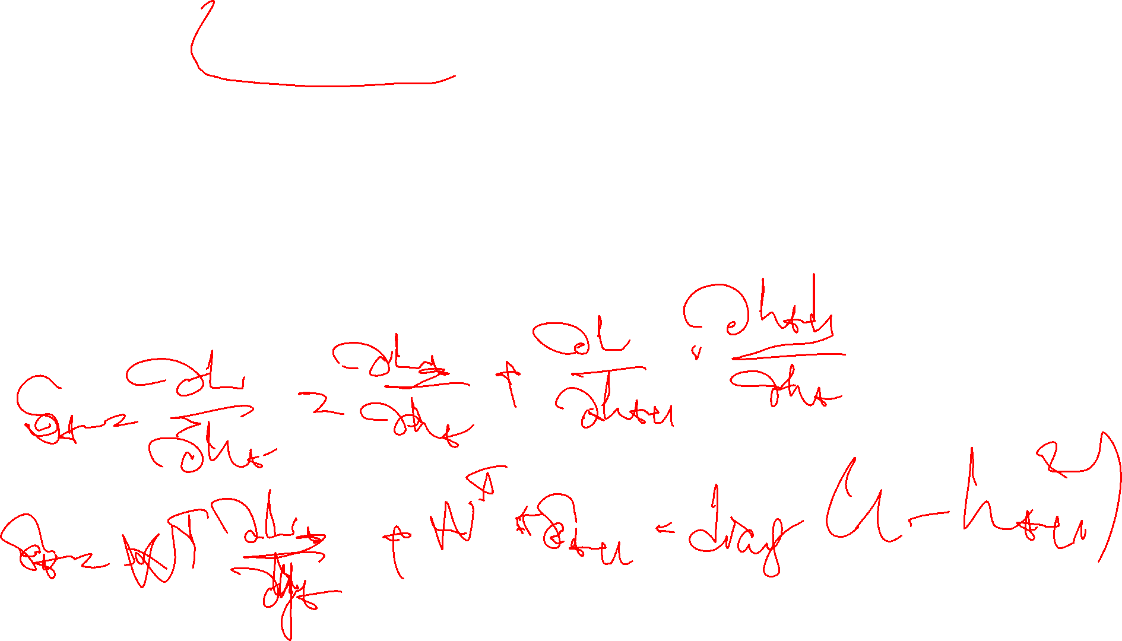

Slide 11
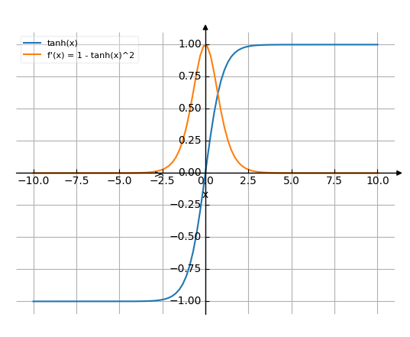
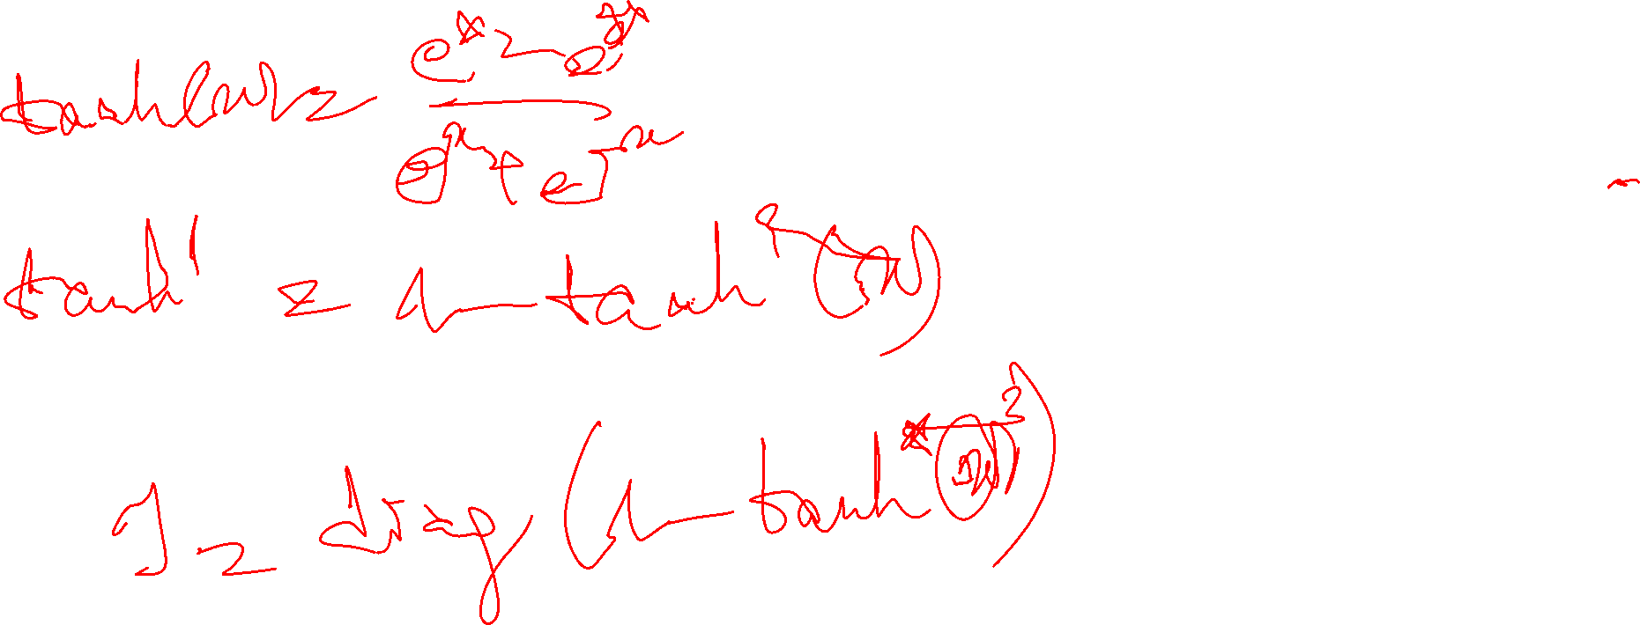

Slide 12
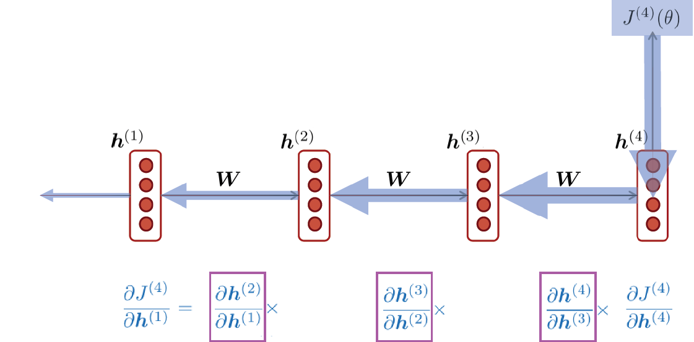
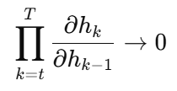
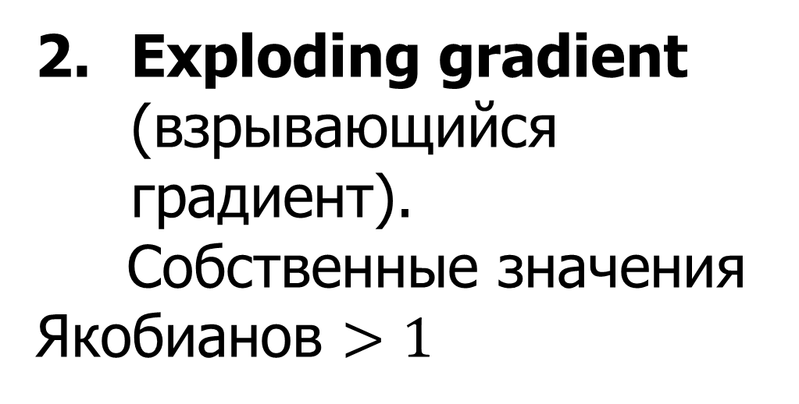
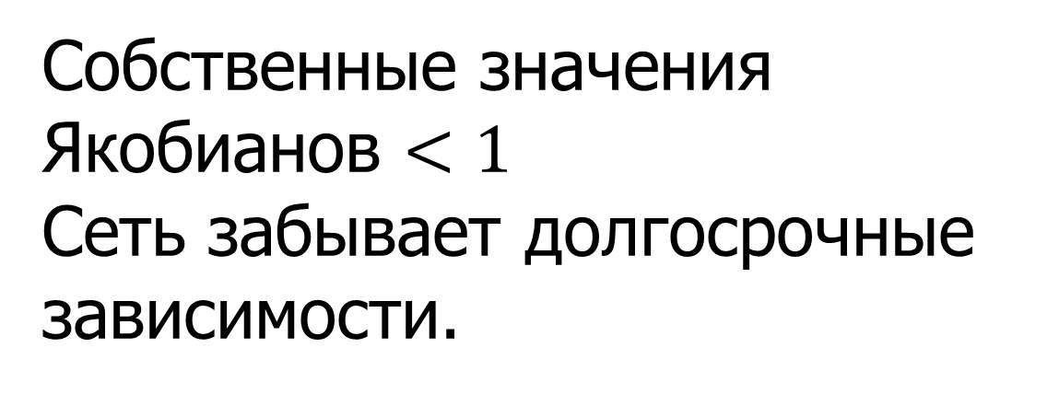
Проблемы RNN
1. Vanishing gradient (затухающий градиент).
Собственные значения Якобианов $<1$
Сеть забывает долгосрочные зависимости.
Exploding gradient (взрывающийся градиент).
Собственные значения Якобианов $>1$

Slide 13
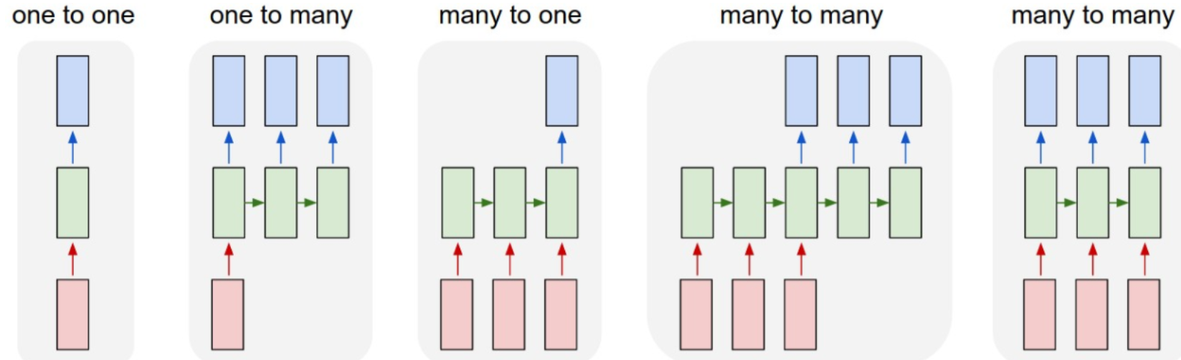
Применение RNN
Классификация
Описание
изображения
Определение темы/настроения текста
Машинный
перевод
Машинный
перевод
https://karpathy.github.io/2015/05/21/rnn-effectiveness/

Slide 14
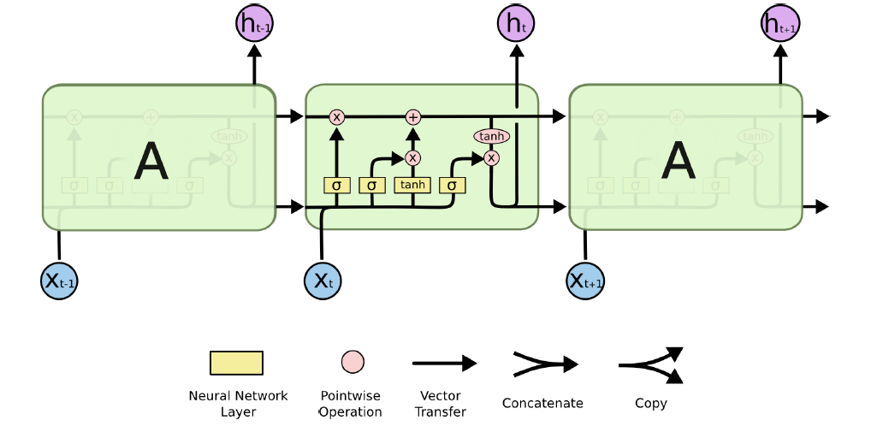
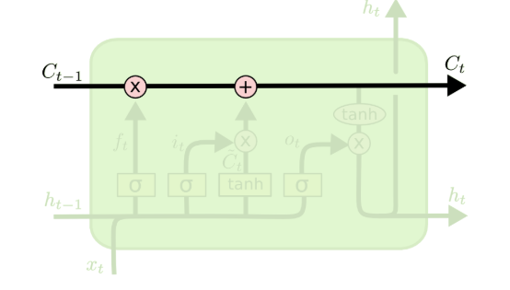
LSTM
Long Short-Term Memory (LSTM) — сеть с ячейкой памяти и гейтами.
Другой базовый блок:
https://colah.github.io/posts/2015-08-Understanding-LSTMs/

Slide 15
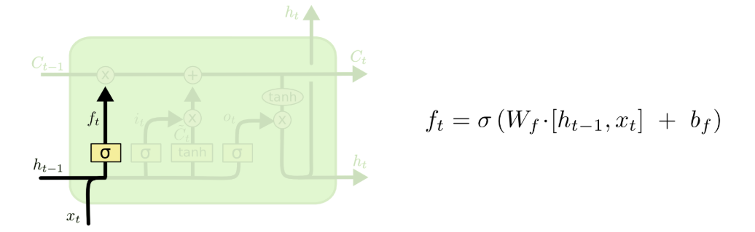
Забывающий гейт
Forget gate (забывающий гейт) — определяет, какая информация должна быть удалена или сохранена.
Если 1 – передаём полностью состояние блока.
Если 0 – забываем предыдущее состояние.
https://colah.github.io/posts/2015-08-Understanding-LSTMs/

Slide 16
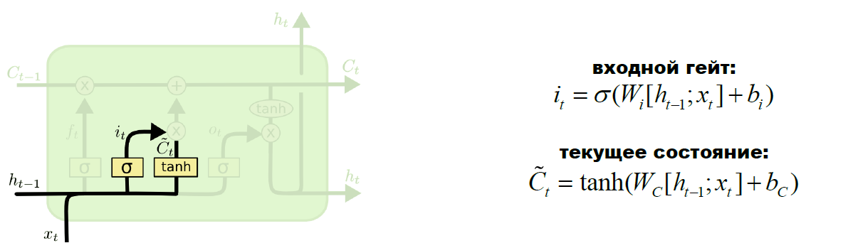
Входной гейт
Input gate (входной гейт) — определяет какую новую информацию сохраняем (учитываем).
https://colah.github.io/posts/2015-08-Understanding-LSTMs/

Slide 17
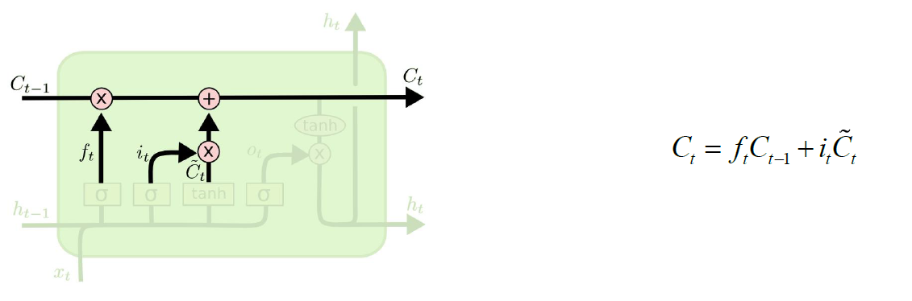
Обновление состояния
Новое состояние = (старое состояние ∣ гейт) + (посчитанное состояние ∣ гейт)
https://colah.github.io/posts/2015-08-Understanding-LSTMs/

Slide 18
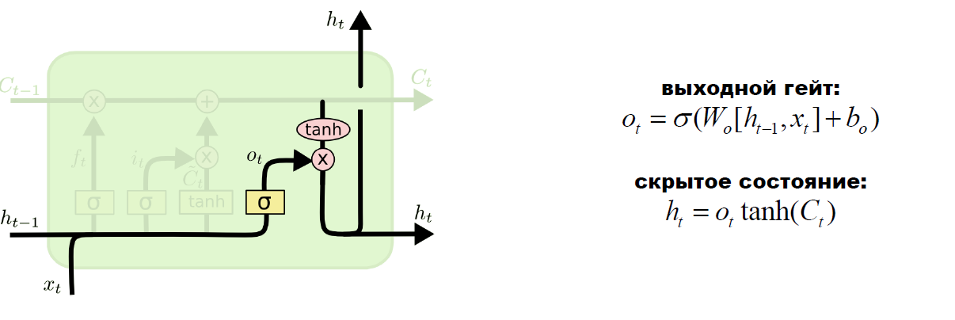
Выходной гейт
Output gate (выходной гейт) — определяет какая часть состояния будет использована для вычисления выходного значения.
https://colah.github.io/posts/2015-08-Understanding-LSTMs/

Slide 19
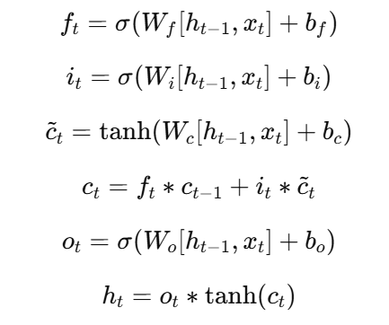
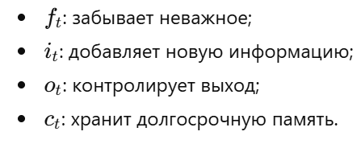
Архитектура LSTM

Slide 20
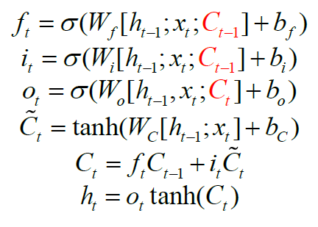
LSTM peephole connections

Slide 21
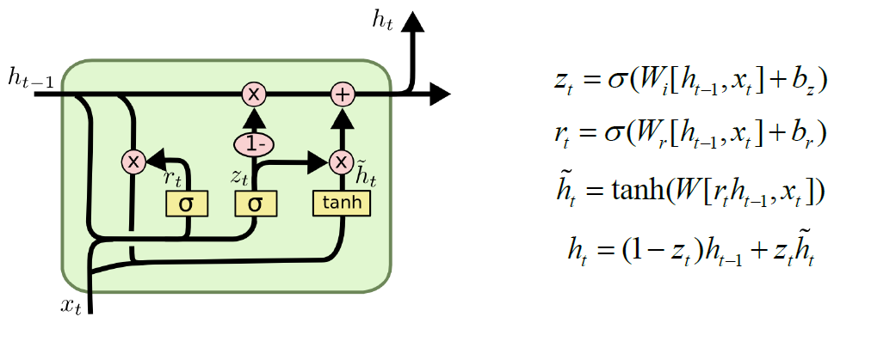
Gated Recurrent Unit
Гейт обновления = забывающий + входной,
Состояние = состояние + скрытое состояние

Slide 22
Регуляризация RNN
Dropout предполагает независимость выключенных нейронов.
BatchNorm предполагает однородные данные в батче (в RNN расчёт статистик некорректен).
RNN по своей природе создает сильные временные зависимости.

Slide 23
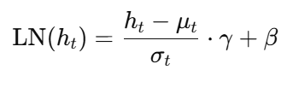
Регуляризация
Batch Normalization в RNN применяется ограниченно:
Из-за корреляции по времени нарушается предположение о независимости примеров.
Обычно нормализуют только входы.
Альтернатива Layer Normalization:
нормализация по нейронам слоя, а не по батчу.

Slide 24
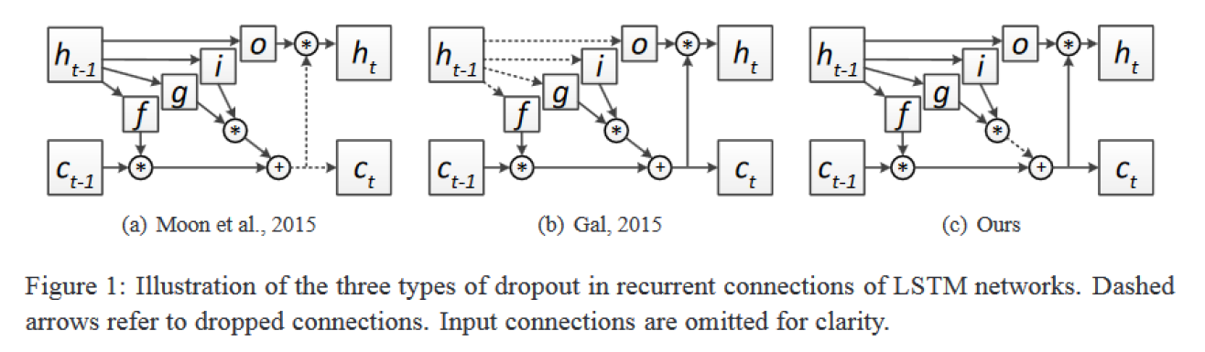
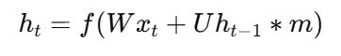
Регуляризация
Классический Dropout неприменим напрямую: разные маски на каждом шаге ломают последовательность.
Решение: Recurrent Dropout — одна и та же маска на всех временных шагах.
$m$- фиксированная маска.

Slide 25
Спасибо за внимание!

